Slide 1
圖表的種類

Slide 2
說明
在「專題製作」的課程中，進行「問卷調查法」，了解同學早餐外食的情形，在使用Google 試算表統計之後，發現五年級在家用早餐的比例為80%，外食比例為20%。
除了使用數字之外， Google 試算表亦有繪製圖表的功能，可以將圖表轉貼至文件或是簡報中，增加資料的說服力。

Slide 3
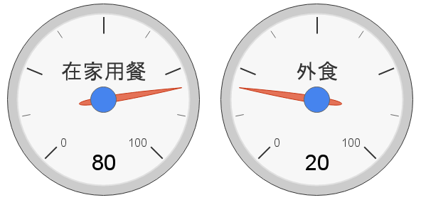
資料視覺化
將數字資料加以視覺化，可以增加資料的可讀性、說服力與震撼力。
比較：在家用餐80%與外食20%的數字與下面的圖表，是否覺得圖表比較有說服力。

Slide 4
Google 試算表支持的圖表類型
支持多樣的圖表類型：
折線圖
區域圖
柱狀圖
長條圖
圓餅圖
散佈圖
地圖
其他

Slide 5
折線圖

Slide 6
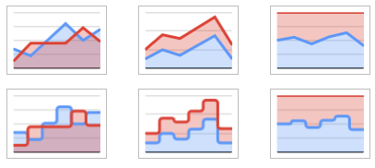
區域圖

Slide 7
柱狀圖

Slide 8
長條圖

Slide 9
圓餅圖

Slide 10
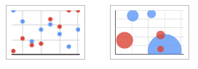
散佈圖

Slide 11
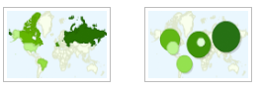
地圖

Slide 12
其他

